Slide 1


KIRTASING
(Parkir Mudah Tanpa Pusing)

Slide 2

Kelompok 2 :
Anggota Kelompok :
1. Cikal Arvi Yuliawan 14117179
2. Nuritas Rahayu 14117086
3. Rizki Bhaskara Mulya Efendi 14117084
4. Rizqun Rizal Ahsani 14117133
5. Rozi Al-Qomar 14117166

Slide 3
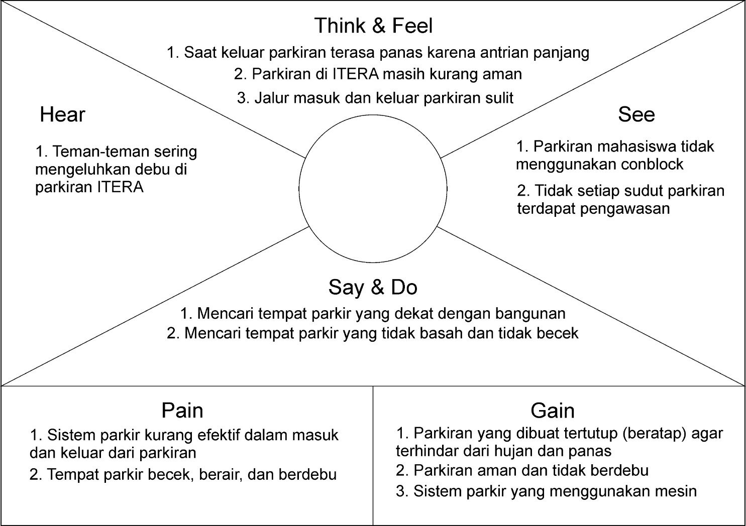
EMPATHIZE MAP:
Ketika sudah mengetahui user atau pengguna yang akan dituju, maka desainer perlu mengetahui pengalaman, emosi, dan situasi dari si pengguna. Apa sebenarnya yang diinginkan oleh mereka.

Slide 4
What does he/she see?
Apa yang pengguna lihat sesuai survey yang telah dilakukan bahwa pengguna melihat lingkungan parkir itera termasuk yang tidak layak dari segi tempat dan sistemnya yang masih menyulitkan pengguna.
Empathize
Map
What does he/she hear?
Berdasarkan survey, banyak pengguna yang mengeluhkan kondisi parkir di kampus Itera.
What does she really think and feel?
Berdasarkan survey, pengguna menginginkan parkiran yang lebih aman, jalur keluar masuk yang lebih luas, dan tempat parkir yang terlindung dari panas dan hujan.
What does she say and do?
Berdasarkan survey, pengguna akan selalu merekomendasikan tempat yang tidak merugikan mereka dan kendaraannya

Slide 5
Empathize
Map
What is the customer’s pain?
Berdasarkan survey, pengguna merasa kesulitaan saat harus mengantri saat keluar masuk ke parkiran, karena tempatnya yang becek saat hujan atau berdebu saat panas.
What does the customer gain?
Berdasarkan survey, pengguna menginginkan sistem parkir yang tertutup atau beratap agar parkiran tidak bergantung kondisi cuaca, sistem yang lebih efektif dan efisien (dengan mesin), dan lebih aman.

Slide 6
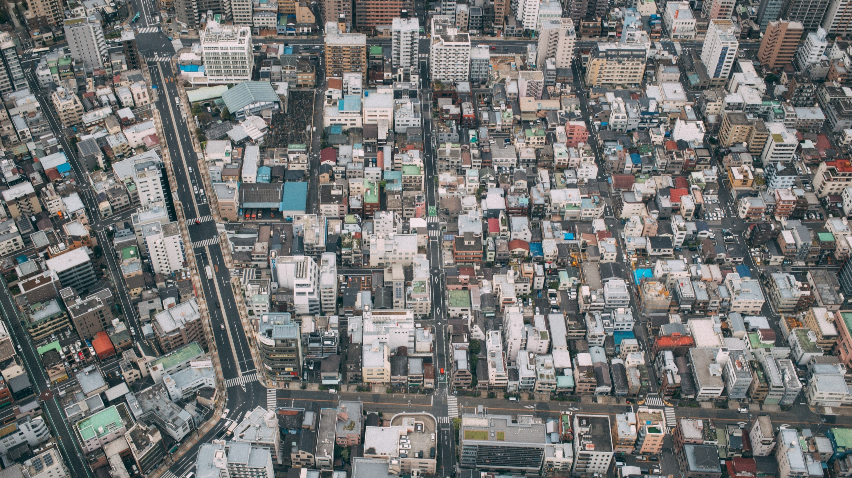
DEFINE
Setelah desainer mengerti kebutuhan pengguna, maka desainer perlu menggambarkan sebuah ide atau pandangan user yang akan menjadi dasar dari produk atau aplikasi yang akan dibuat. Hal ini dapat dilakukan dengan membuat list kebutuhan user dan menggunakan pengetahuan mengenai kondisi yang sedang terjadi.
Parkiran yang dapat mengantisipasi hujan
Sistem parkir yang menggunakan mesin
Parkiran yang dapat mengantisipasi panas
Tempat parkir yang menggunakan conblock
Tempat parkir yang lebih aman
Masuk dan keluar parkiran dengan waktu yang singkat
Tempat parkir yang terhindar dari debu

Slide 7
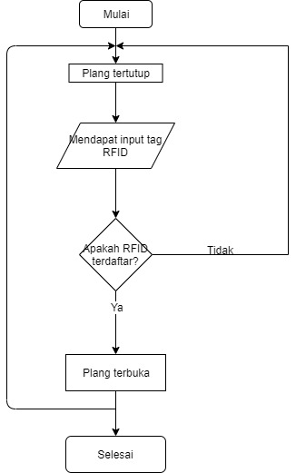
IDEATE
Flowchart

Slide 8
THANK YOU

